Slide 1
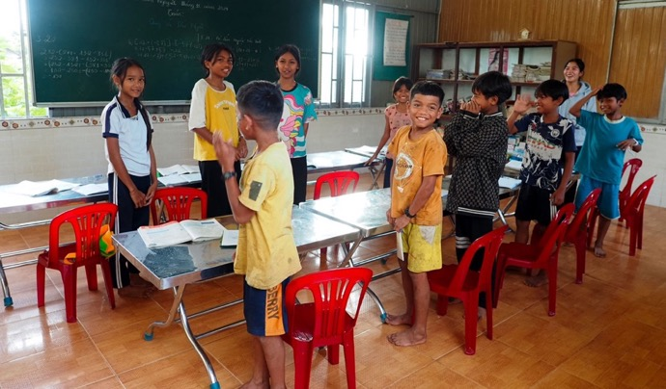



Assemblée Générale du 14 juin 2025

Slide 2

Assemblée générale du 14 Juin 2025
ORDRE DU JOUR
Rapport financier - approbation des comptes annuels 2024
Rapport moral - approbation du rapport moral 2024
Siège social – changement d’adresse
Modification des statuts pour intégrer le changement d’adresse du siège social
Renouvellement du conseil d’administration

Slide 3

Notre objet social
EDV scolarise et apporte une aide alimentaire et médicale aux enfants du Vietnam issus des familles les plus démunies
par le parrainage d’enfants, individuel ou collectif
par l’éducation: maternelles, classes du cœur, bourses scolaires, formation professionnelle, foyers étudiants
par les soins médicaux, l’apprentissage de l’hygiène et la nutrition

Slide 4

Rapport moral et financier
Rapport financier
L’année 2024 est marquée par une gestion rigoureuse des dépenses au titre des projets, et un résultat positif
Les frais représentent environ 7% des revenus, chiffre qui intègre tous les frais de fonctionnement, collecte, frais des manifestations, frais locaux
Les comptes d’EDV sont établis par le cabinet d’expertise comptable FITECO et sont certifiés par le Commissaire aux Comptes AJILEC
Rapport Moral
Les indicateurs sont stables
L’année 2024 est marquée par de belles réalisations avec les constructions des écoles et foyers de Chu Pah, Gò Thị, Châu Ổ, Mường Cắt, les bourses scolaires de Quy Nhơn, le récent programme médical de Ling La, et les aides d’urgence lors des typhons comme Yagi
2024 est une bonne année en matière de mécénat grâce à nos partenaires Saint-Gobain, Bouygues, Fondation Notre Dame, les bols de riz et nos donateurs privés

Slide 5
Rapport financier 2024
Principaux Indicateurs
Comptes 2024

Slide 6
Principaux indicateurs
744 adhérents
943 bienfaiteurs (reçus fiscaux 2024)
775 parrains
3059 filleuls (880 individuels, 2179 collectifs)
44 programmes de parrainages individuels actifs
53 programmes de parrainages collectifs actifs
100 constructions depuis 1999
27 dispensaires équipés

Slide 7
Rapport financier 2024 Comptes 2024
Etablis par le cabinet FITECO
Expert Comptable
Certifiés par le cabinet AJILEC
Commissaire aux Comptes

Slide 19
Le Budget
Hypothèses du Budget 2025
Cotisation et parrainage 2025 - 2026

Slide 20
Hypothèses du budget 2025
RECETTES : 580 k€
objectif : 900 parrainages individuels au 31/12/2025
hypothèse toujours conservatrice sur les dons et les subventions
DÉPENSES : 580 k€
progression des parrainages collectifs
enveloppe projets 168 k€ pour de nouvelles écoles ou sites, susceptible d’être ajustée en fonction des dons et subventions de mécénat reçues, et augmentée en utilisant les fonds dédiés
frais de fonctionnement : 41 k€
les frais restent raisonnables et
représentent 7% des recettes

Slide 21
Cotisation et parrainage 2025 - 2026
Cotisation (inchangée depuis 2006) : 25 €
Montant prélevé pour le parrainage porté au 1er janvier 2019 à 28 € - il était inchangé depuis 2006 - soit 336 € annuels, soit 112 € après réduction fiscale
Pas de nouvelle augmentation du montant prélevé pour les parrainages
Montant envoyé au Vietnam : 25 €
Montant étudiant: 35€
Montant envoyé au Vietnam: 35€

Slide 22
Rapport moral
Dernières réalisations
Nouveaux projets
Junior EDV
25 ans de l’association
Voyage des jeunes de N.D. de Sannois
Animation en France

Slide 23
Dernières réalisations

Slide 24
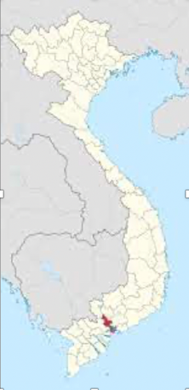
Dernières réalisations - Sud
Ecole Phổ Cập
Géographie : Situé dans le district Bình Thạnh, de la ville d’Hồ Chí Minh
Actions EDV :
Soutien d’un salaire d’enseignant au nombre de 6
Ecole du cœur créée par Doan, accueillant 191 enfants du CP au CM2, dont une classe spéciale pour 22 enfants handicapés. Cours de 7h à 17h, 5 jours par semaine. CP et CE1 travaillent toute la journée.
Une centaine d’enfants déjeunent gratuitement
Caractéristiques: les enfants sont sans acte de naissance, papiers temporaires…
Suivi: Doan et Sai
Statut : Dons ciblés
ACTIF

Slide 25
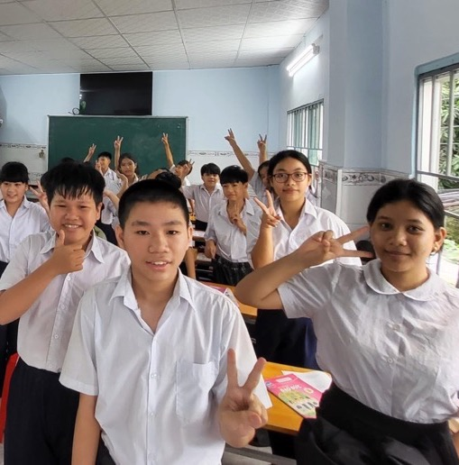
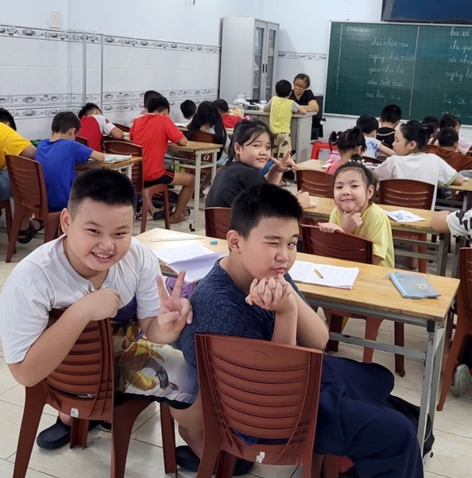
Ecole Phổ Cấp

Slide 26
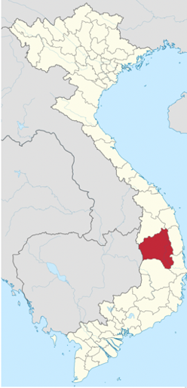
Dernières réalisations - Centre
CHU PAH
Géographie : commune située dans la province de Gia Lai
Actions EDV :
Reconstruction d’un foyer pour 40 jeunes filles de 6 à 18 ans
de minorités ethniques Bahnar et Jarai
Suivi : Sai – congrégation des Filles de Marie Immaculée
Caractéristiques : villages éloignés de 8 à 40 km des écoles
Statut : construction financée par la Fondation Saint Gobain, inaugurée en septembre 2024
ACTIF

Slide 27
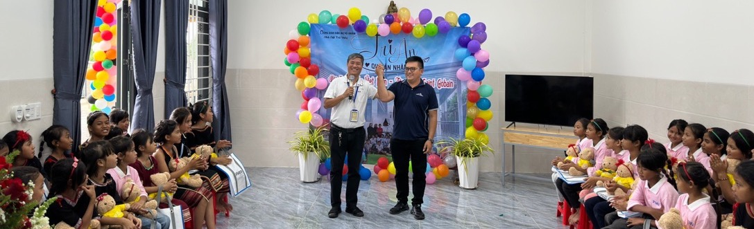
CHU PAH

Slide 28
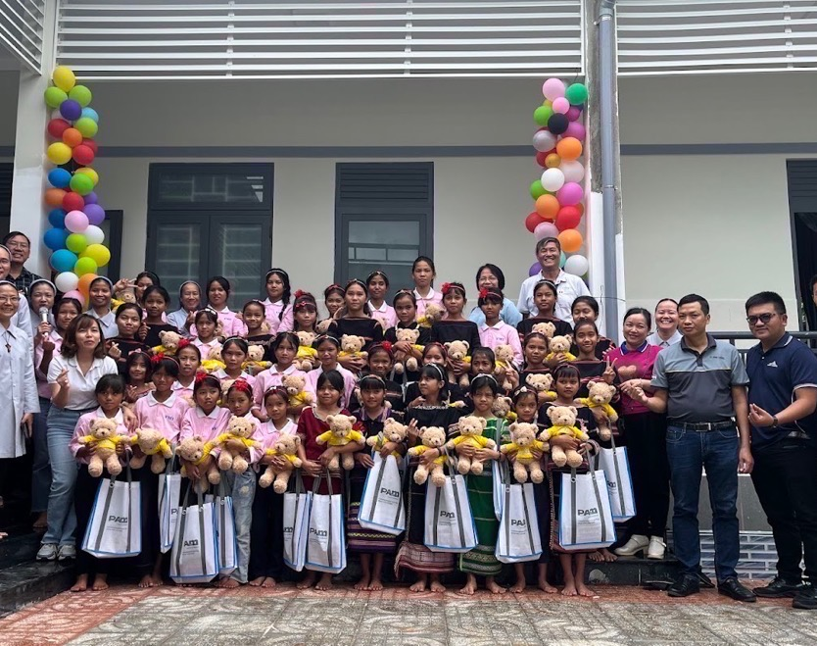
CHU PAH

Slide 29

Dernières réalisations - Centre
Foyers SPC
Géographie : Foyers situés dans la province de Gia Lai
Actions EDV :
Programmes « cantine » Thành An, Đắk Glei, Thiên Phú, H’Bông et Võ Lâm
Minorités ethniques Bahnar, Seđang, Mường, Jarai
Suivi : congrégation des sœurs de Saint Paul de Chartres
Caractéristiques : villages éloignés des écoles de 8 à 40 km
Statut : projets financés par des dons ciblés
ACTIF

Slide 30
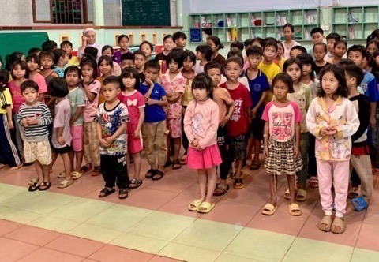
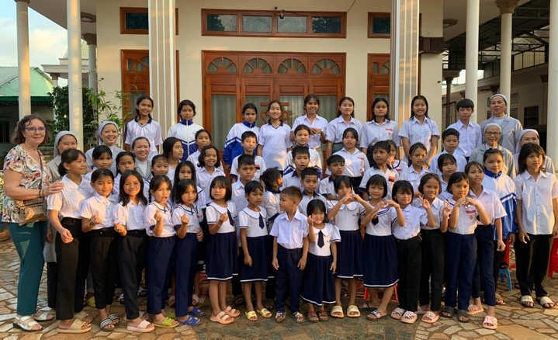
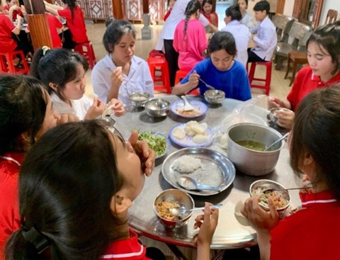
Thiên Phú
Thành An
Đắk Glei
Thiện Phú
Đắk Glei
Than An

Slide 31
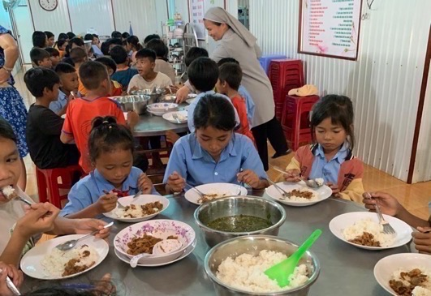
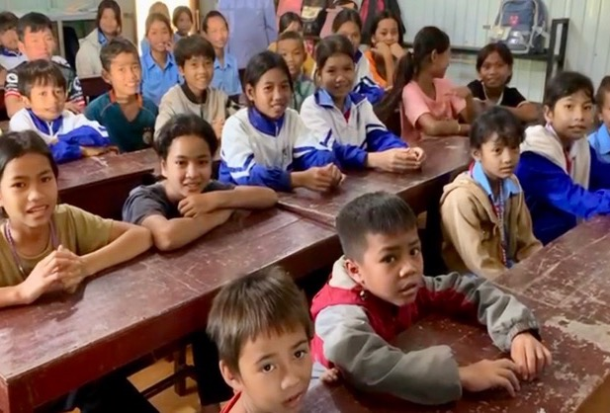
H’Bông

Slide 32
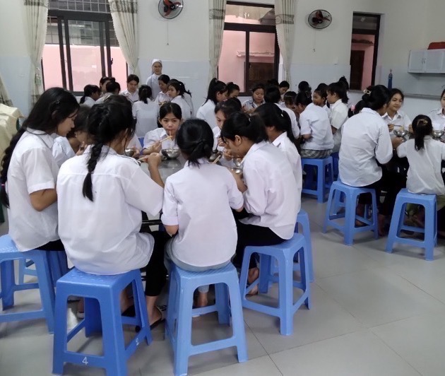
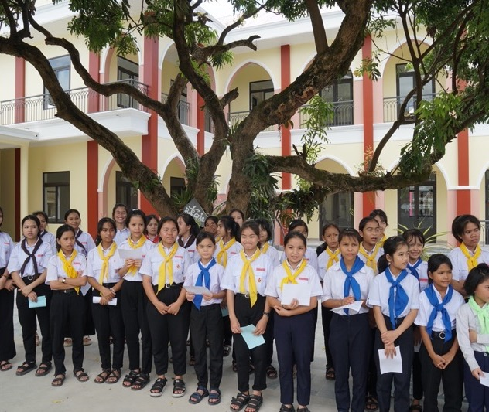
Võ Lâm

Slide 33
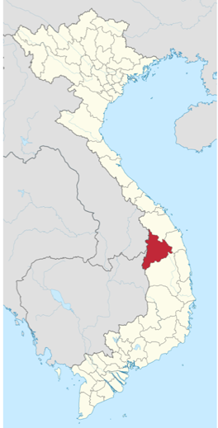
Dernières réalisations - Centre
LING LA
Géographie : Situé dans la province de Kontum
Actions EDV : Projet médical
2 séminaires par an par un médecin/infirmière pour informer sur :la grossesse, l’allaitement, L’hygiène et les soins à apporter aux nourrissons.
Effectuer au moins une consultation avec échographie pendant la grossesse
Remettre à chaque femme enceinte une supplémentation en Calcium, Fer et Vitamines et distribuer du lait en poudre pour les nourrissons
Remettre mensuellement aux jeunes filles des protections hygiéniques
Suivi: Sr Thao de la congrégation des Amantes de la Croix et Sai
Caractéristiques: minorités ethniques- villages isolés et pauvres
Statut: Financé à 50% par le Lions Club de Gouvieux
ACTIF

Slide 34
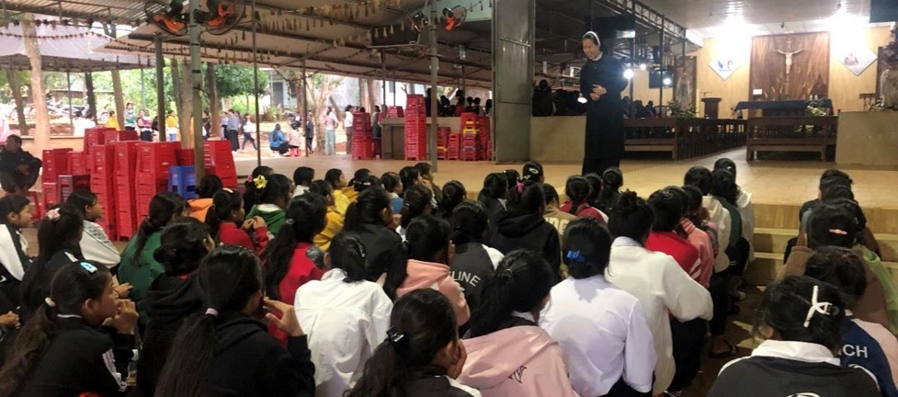
Ling La

Slide 35
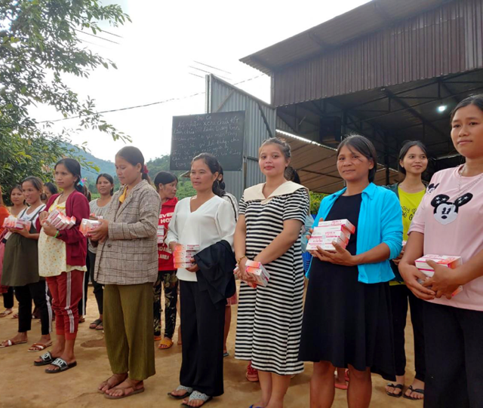
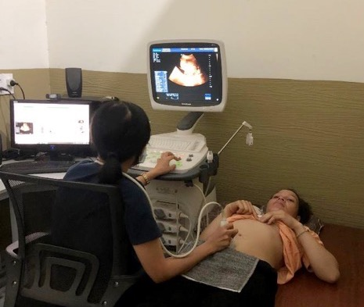
Ling La

Slide 36
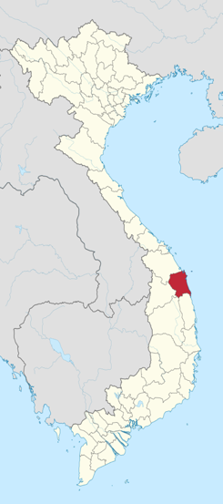
Dernières réalisations - Centre
Châu Ổ
Géographie : Situé dans la province de Quảng Ngãi
Actions EDV :
Construction d’un foyer pour 40 lycéennes
Partenariat avec Vietnam Espérance (50/50)
Suivi: Père Pierre Nguyễn Hữu Hạnh et Sai
Caractéristiques: zone rurale
Statut : pour EDV, projet financé par les Fondations Annie Beauchais et Anastasis hébergées par la Fondation Notre Dame et par des dons ciblés
ACTIF

Slide 37
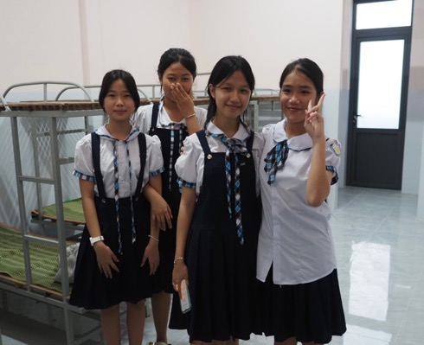
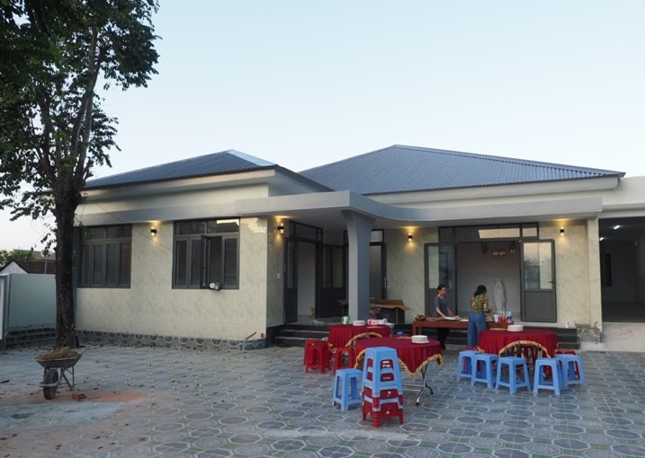
Châu Ổ

Slide 38
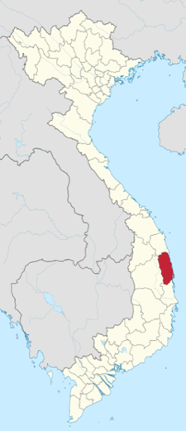
Dernières réalisations - Centre
Quy Nhơn
Géographie : Situé dans la province de Bình Định
Actions EDV :
Equipement des 16 chambres du foyer - 96 étudiantes
25 bourses scolaires annuelles
Suivi: Congrégation des Amantes de la Croix et Sai
Caractéristiques: familles pauvres Kinh et minorités ethniques Bahnar, Seđang et Jaraï
Statut : Projet financé par la Fondation Meyriez hébergée par la Fondation Notre Dame
ACTIF

Slide 39
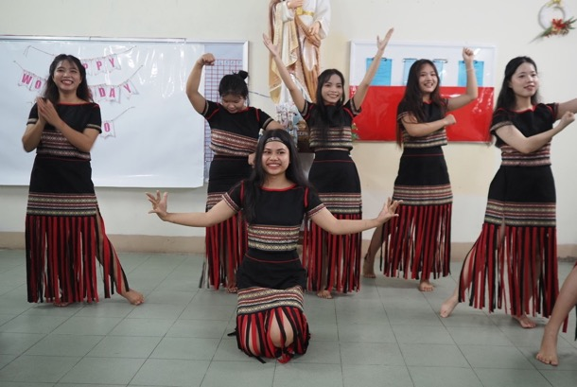
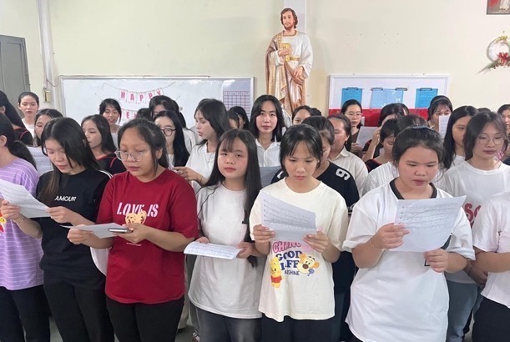
Quy Nhơn

Slide 40

Dernières réalisations - Centre
GÒ THỊ
Géographie : Situé dans la province de Bình Định
Actions EDV :
Construction de 2 classes pour 60 enfants de 2 à 4 ans
140 m2 au total
les locaux de l’actuel établissement sont inadaptés
Suivi: Sr Nhi et la congrégation des Amantes de la Croix de Quy Nhon
Caractéristiques: zone rurale. Culture de riz, cannes à sucre et d’arbres fruitiers
Statut : Financé par la Fondation 154, hébergée par la Fondation Notre Dame
ACTIF

Slide 41
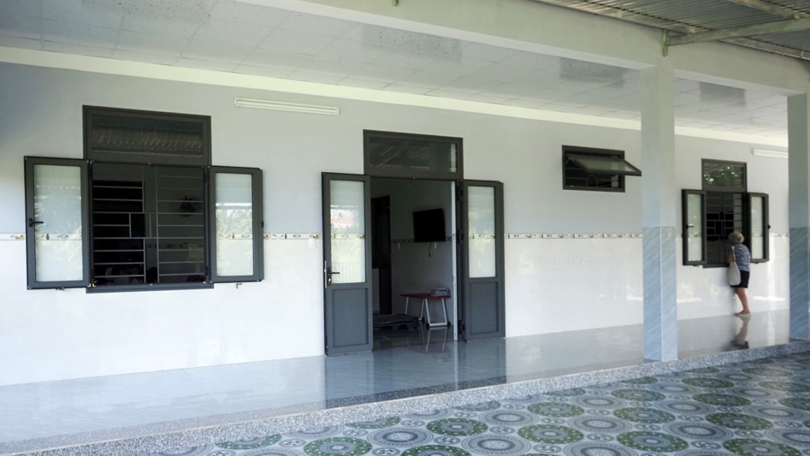
Gò Thị

Slide 42

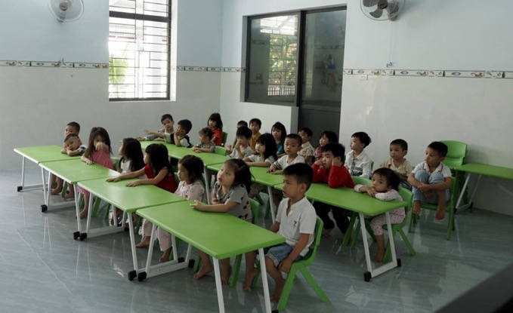
Gò Thị

Slide 43
Dernières réalisations - Centre
Actions EDV : Achat de 59 vélos pour des collégiens et lycéens
29 vélos pour des élèves de Kon Hring (Gia lai)– école à 10 km
10 vélos pour le village de Binh An (Quảng Ngãi)– école à 8 km
10 vélos pour la région de Binh Dinh (Quy Nhơn)- école à 4 km
10 vélos pour le village de Dak Nia (Đắk Nông)- école à 6 km
« Ce sont des étudiants issus de familles pauvres. Pas assez de nourriture à manger, pas assez de vêtements à porter. Cependant ils essaient toujours d’aller à l’école »
Géographie : Situé au centre du Vietnam
Suivi: Sai
Caractéristiques: minorités ethniques- villages isolés et pauvres
Statut : projets financés par des dons ciblés
ACTIF
1 VELO pour se rendre à l’école
60€

Slide 44
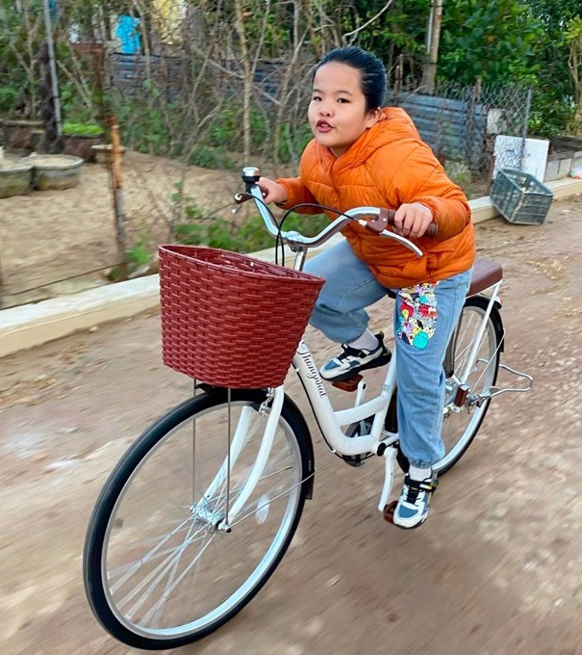
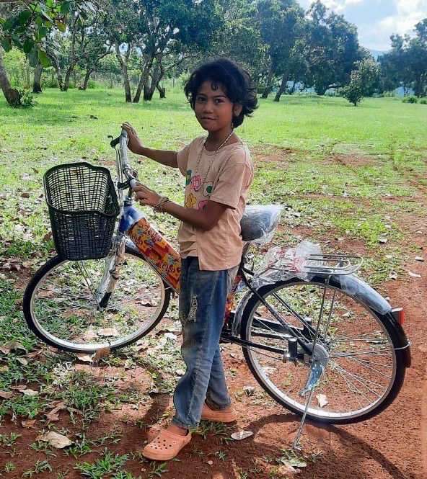

Slide 45
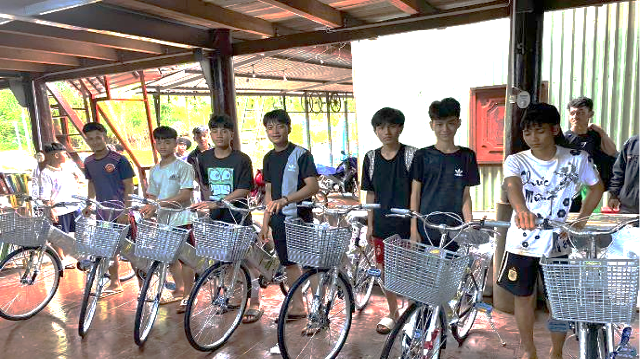

Slide 46
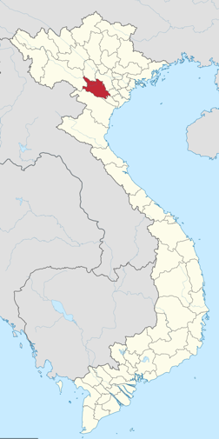
Dernières réalisations - Nord
Mường Cắt
Géographie : Situé dans la province de Hoa Binh
Actions EDV : Construction d’un foyer pour 50 jeunes, du primaire au lycée, avec salle de classe, salle à manger, cuisine, 2 dortoirs et des sanitaires
Suivi: Congrégation des Amantes de la Croix de Hanoi
Caractéristiques: minorité Muong - villages isolés et pauvres
Statut : financé par Bouygues
ACTIF

Slide 47
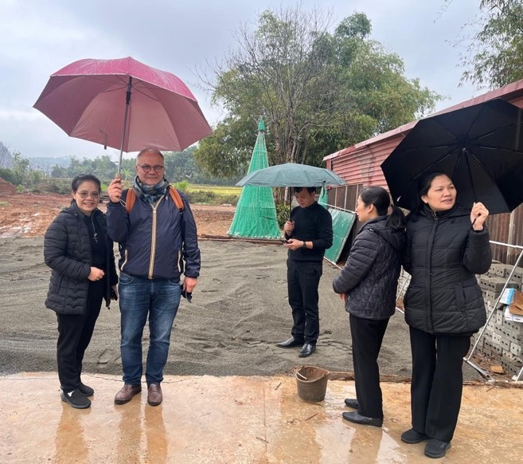
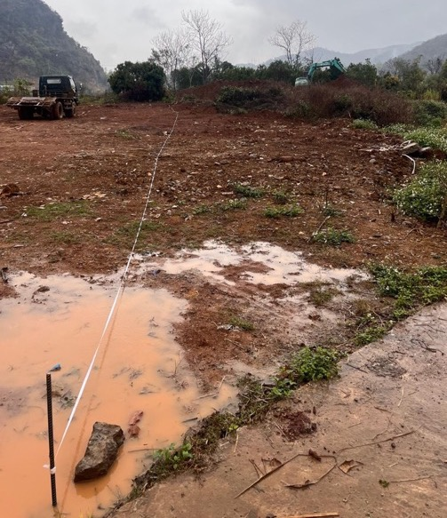
Mường Cắt

Slide 48
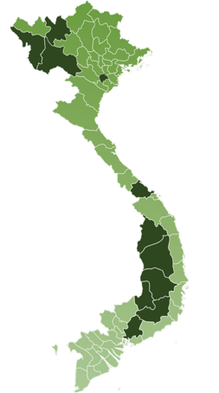
Dernières réalisations
Projets Nutrition
Géographie : parmi les parrainages collectifs, les programmes « cantine », se développent:
Au centre sur les hauts plateaux au sein des minorités ethniques et à Huế,
au Nord Ouest et au Sud du Vietnam
Actions EDV : ces programmes alimentent essentiellement les foyers d’hébergement de jeunes qui ne pourraient pas poursuivre leurs études sans aide.
Suivi: Sai dans 80% des cas
Caractéristiques: jeunes issus de familles défavorisées et/ou des minorités
Statut: Axe stratégique des Enfants du Vietnam mais faible pourcentage de parrains/marraines
ACTIF

Slide 49
Dernières réalisations
Projets Nutrition
Les programmes sont un axe stratégique de l’association
Actions EDV : 3 grands programmes « cantine » pour nos foyers regroupent # 2000 jeunes
Le programme des hauts plateaux
Le programme Hué
Le programme autres régions du Vietnam
Suivi: Sai
Caractéristiques: Minorités ethniques
Statut : Recherche de financement
ACTIF

Slide 50
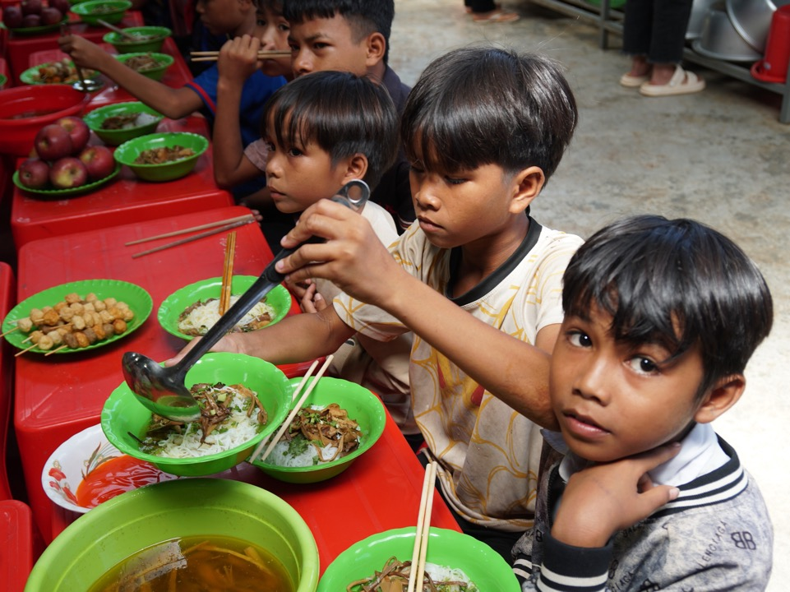
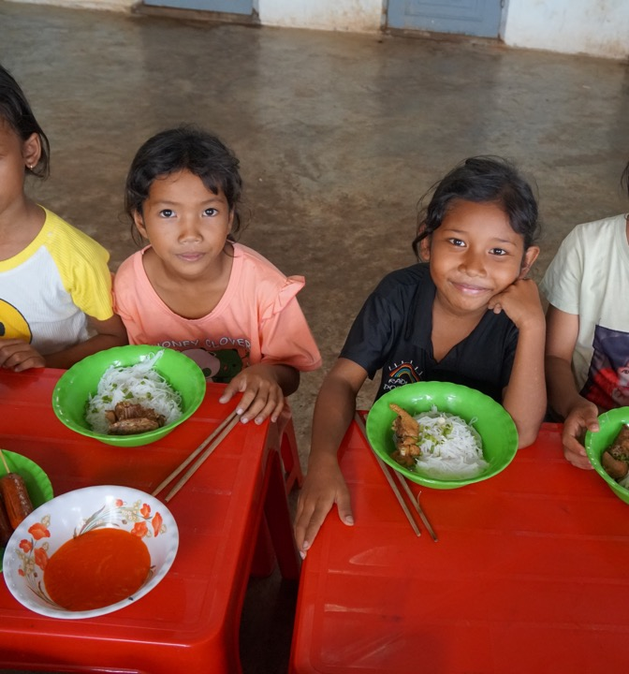
Foyer de Ia Pior et Ia Lau
105 jeunes du CP à la troisième

Slide 51
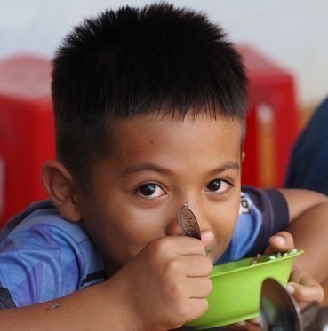
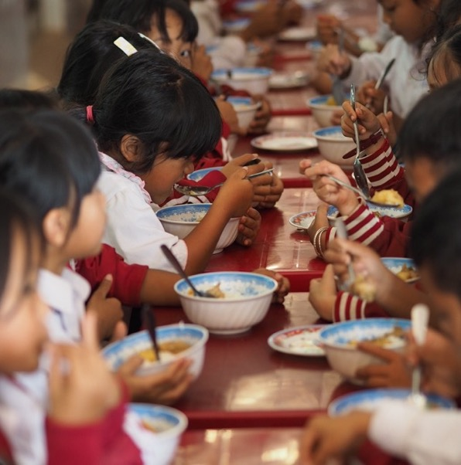
A K’Nai et Ia Le
Déjeuner pour 140 enfants

Slide 52
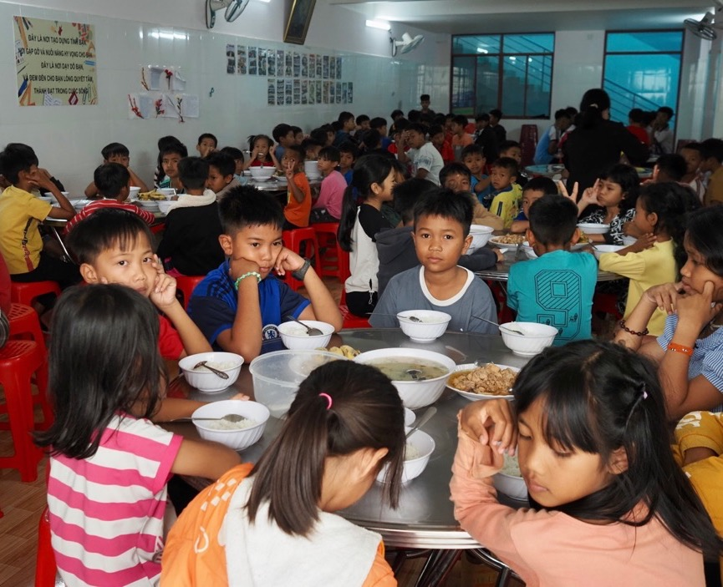
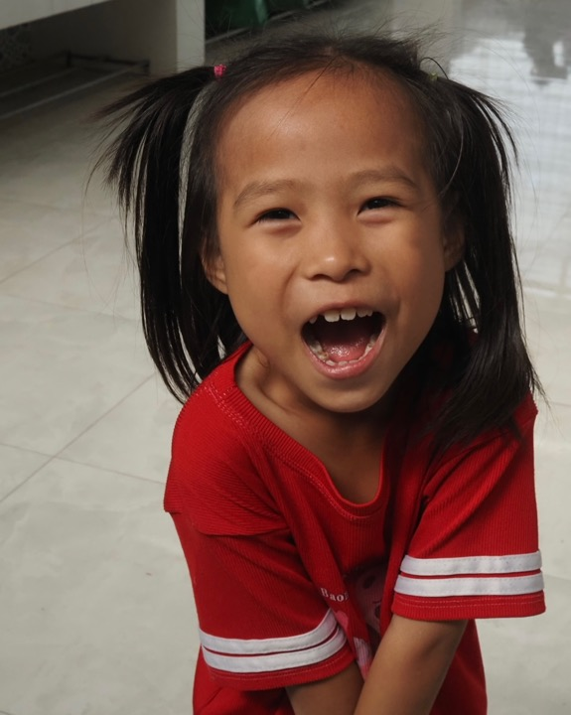
Foyer de Próh
120 jeunes du CP à la terminale

Slide 53
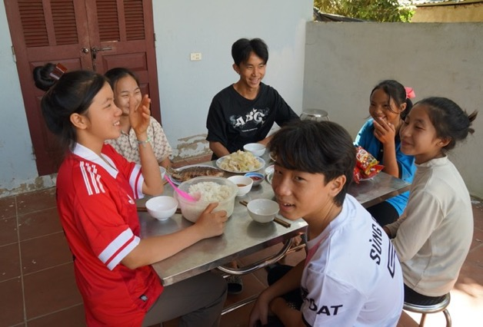
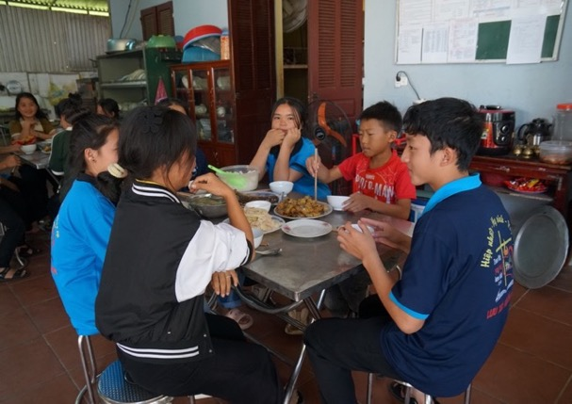
Foyer de Pa Kon, au nord
30 jeunes de la 3ème à la terminale

Slide 54
Dernières réalisations
“ Petits projets”
Actions EDV :
Achat d’une machine à laver 18 Kg et d’un autocuiseur de 50l à Proh
Equipement de l’école du cœur de Liêng Trang : 50 chaises, 25 tables et 2 balançoires
Matériel médical pour le dispensaire de An Khoái
Achat de 4 pianos numériques à Hội An
Suivi: Sai
Caractéristiques: Minorités ethniques
Statut : Recherche de financement
ACTIF

Slide 55
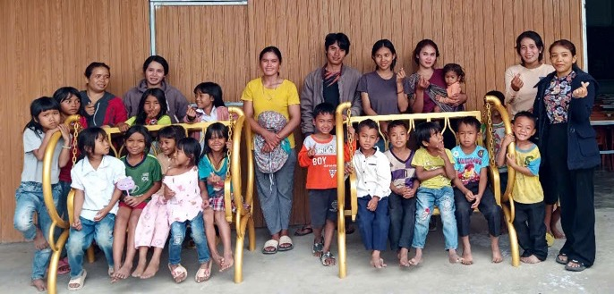
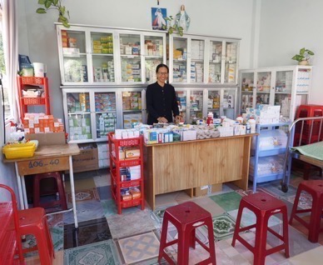
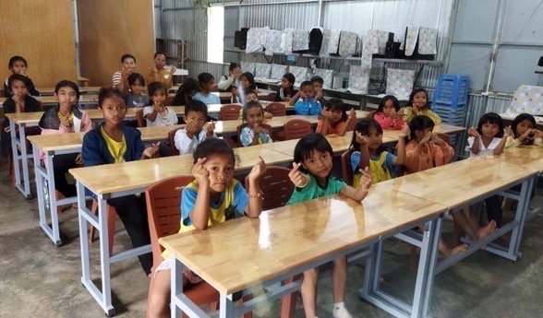
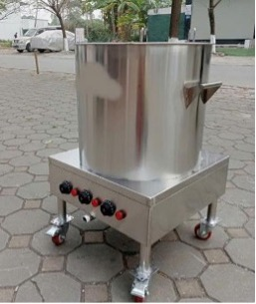

Slide 56
Nouveaux Projets

Slide 57
Le parrainage est au cœur de notre action
Le parrainage
aide les jeunes à accéder à une éducation de qualité,
donne les moyens
- d’avoir de meilleures conditions de travail - d’obtenir un emploi décent et devenir autonomes
- d’être acteur de leur avenir, particulièrement pour les femmes.
L’éducation est un moyen de lutter contre toutes les formes de pauvreté

Slide 58
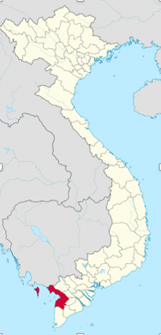
Parrainages au Sud
Kênh 7
Géographie : Situé dans le delta du Mékong au nord-est de RẠCH GIÁ, province de KIÊN GIANG
Actions EDV : Parrainage collectif pour un foyer accueillant 40 jeunes abandonnés par leur famille -
Suivi: Congrégation SPC
Caractéristiques: Enfants abandonnés par leurs familles
Statut : Recherche de financement et de parrains/marraines
Projet

Slide 59
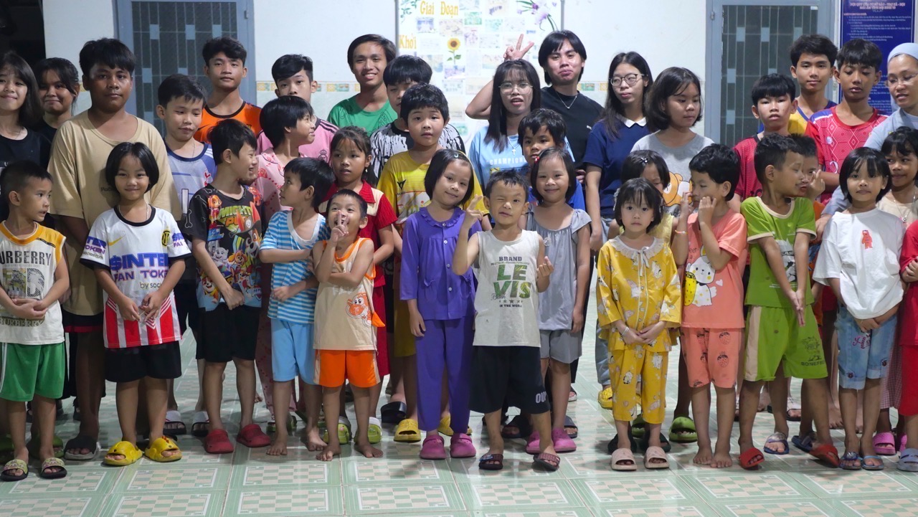
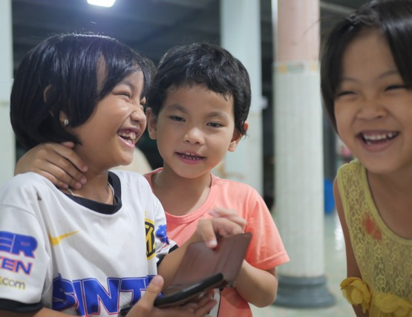

Slide 60
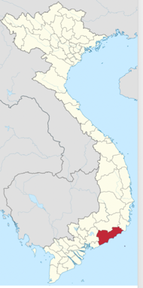
Parrainages au Sud
Hàm Tân
Géographie : village de la province de Binh Thuan, situé au bord de la mer à environ 150 km à l’est de Ho Chi Minh ville et 90 km au sud de Phan Thiết
Actions EDV : 20 enfants dont 8 parrainés; recherchons 12 parrains/marraines
Suivi: Sr Maria
Caractéristiques: Situation familiale et/ou financière difficile
Statut : 28€ par mois – Après déduction fiscale: 9€ 50
Projet

Slide 61
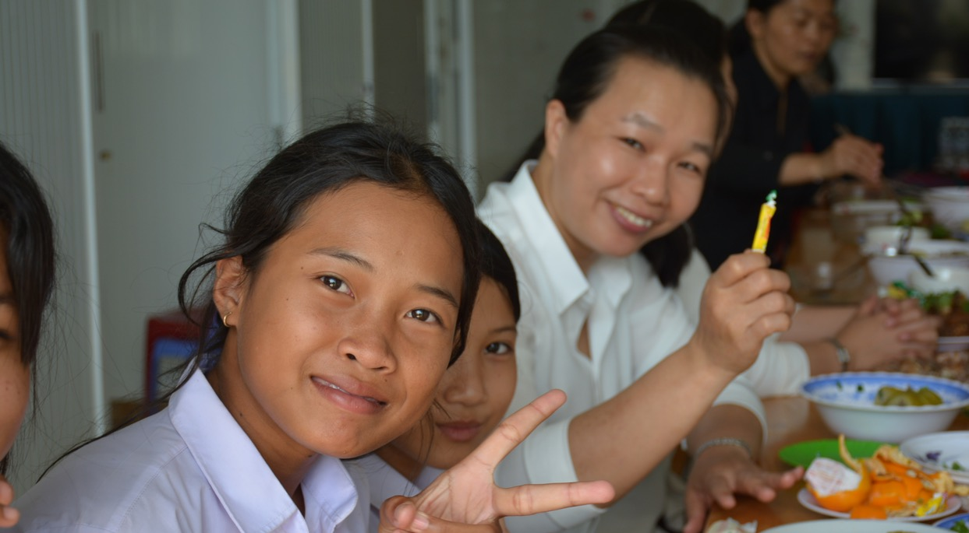

Slide 62
Programme « Coup de pousse »
Projet
Géographie : sur l’ensemble du Viêtnam
Actions EDV : Bourses scolaires pour les filleuls étudiants au démarrage de leur 1ere année d’études supérieures ou formation professionnelle. Outre le parrainage étudiant de 35€ mensuel, le jeune reçoit une somme de 420€ en septembre.
Pour l’année 2025-2026, 20 lycéens/lycéennes de terminale sont recensés
Suivi: responsables de parrainage Vietnam/France
Caractéristiques: Situation familiale et/ou financière difficile
Statut : Recherche de financement

Slide 63


Slide 64


Nous recherchons des parrains / marraines
Nous vous sollicitons pour devenir des ambassadeurs de notre association

Slide 65

Nouveaux Projets - Sud
Bình Dương
Géographie: Situé dans la ville de Bến Cát, province de Bình Dương, au nord de Ho Chi Minh ville
Actions EDV: construction d’un foyer de 900 m2 pour 50 garçons de la 6ème à la terminale
Suivi: Père Antôn Phạm Đức Mỹ de la Congrégation des missionnaires de la foi
Caractéristiques: jeunes de milieu rural, orphelins, familles pauvres, minorités
Statut: projet proposé à la Fondation Saint Gobain
Projet

Slide 66

Bình Dương

Slide 67

Nouveaux Projets - centre
Phước Hưng
Géographie : Situé dans la province de Thừa Thiên Huế
Actions EDV : Agrandissement d’une école maternelle avec la construction de 2 salles de classes supplémentaires, sanitaires, bureau et couloir. Accueil de 150 enfants de 3 à 5 ans.
Suivi: Congrégation des Filles de Marie Immaculée et Sai
Caractéristiques: Ecole actuelle surchargée; la nouvelle école permettra de doubler le nombre de salles: 4 au total
Statut: Financement par le leg de Mr Martini
Projet

Slide 68


Phước Hưng

Slide 69
Nouveaux Projets - centre
Hồi Lộc
Géographie : Situé dans la province de Binh Dinh, près de la ville de Quy Nhon
Actions EDV : Création d’une cuisine pour un jardin d’enfants accueillant 40 enfants de 18 mois à 3 ans
Suivi: Congrégation des sœurs de Saint Paul de Chartres
Caractéristiques: village de 4200 habitants; les les habitants n’ont pas de travail stable (pêche, ouvriers, petits boulots…)ce jardin d’enfants permet aux mères de travailler
Projet

Slide 70



Slide 71
Nouveaux Projets - centre
Kon Hring
Géographie : village Seđang à 35 km au nord de Kontum, dans la province de Kontum
Actions EDV :
Rénovation d’une cuisine et de sanitaires dans un foyer de 70 collégiens et lycéens
Construction d’un dispensaire pour le village
Suivi: Congrégation des sœurs de Saint Paul de Chartres
Caractéristiques: village Seđang; les habitants n’ont pas de travail stable
Statut: recherche de financement pour le dispensaire
Projet

Slide 72


Kon Rhing

Slide 73

Nouveaux Projets - Nord
Ke Tang
Géographie : Situé dans la province de Hà Nam
Actions EDV : Construction d’une école maternelle de 4 classes, permettant d’accueillir 220 enfants de 2 à 5 ans
Suivi: Congrégation des Amantes de la Croix de Hanoi
Caractéristiques: villages isolés et pauvres
Statut: projet financé par Bouygues
Projet

Slide 74

KE TANG

Slide 75
Nouveaux Projets - Nord
Bình Cách
Géographie : Situé dans la province de Hà Nam
Actions EDV : Rénovation toiture du dispensaire
Suivi: Congrégation des Amantes de la Croix de Hanoi
Caractéristiques: villages isolés et pauvres
Statut: proposé à la Fondation Anastasis
Projet

Slide 76


Bình Cách

Slide 77

Nouveaux Projets - Nord
Phúc Trạch
Géographie: Situé dans la province de Hà Tinh, à 350 km au sud de Hanoi
Actions EDV: équipement du foyer de 60 filles et garçons, en cours de construction (par Vietnam Espérance)
Achat de 30 lits superposés
Suivi: le père Nhung
Caractéristiques: jeunes habitant dans des villages éloignés
Statut: recherche de financement
Projet

Slide 78

Phúc Trạch

Slide 79

JUNIOR EDV
Noémie, Domitille et Gatien
Objectif: accueillir les jeunes voulant s’investir dans l’humanitaire au Vietnam
Recrutement: les jeunes prêts à s’investir sur la durée
ayant déjà été au Vietnam sous la supervision d’EDV
ayant rendu des services à EDV à titre bénévole
ayant un lien avec le Vietnam
Missions: développer des actions humanitaires incubées par EDV, uniquement gérées par les jeunes

Slide 80
Rencontre au Vietnam pour les 25 ans d’EDV
Pour célébrer les 25 ans de l’association,
Rencontre entre les membres du CA et l’ensemble des relais d’EDV au Vietnam, à Xuân Lộc, province de Đồng Nai, à 100 km au nord de Saigon en novembre 2024
Echange sur les réalisations d’EDV, les projets et orientations futures durant 2 jours et demi
Une occasion de mieux se connaitre
20 membres d’EDV et 130 Sœurs, prêtres, filleuls ou anciens filleuls, et l’évêque de Đồng Nai ont participé à l’évènement

Slide 81

25 ans de l’association

Slide 82


25 ans de l’association

Slide 83
Voyage des jeunes de Notre Dame de Sannois
Notre Dame Sainte Famille de Sannois (95) soutient EDV depuis plusieurs années
grâce à des bols de riz et des actions caritatives :
rénovation du foyer de Mường La
construction de l’école maternelle de Chợ Tú
En février 2025, 50 jeunes du lycée ont découvert le Vietnam
Visite de 7 sites EDV école Phổ Cập à Saigon, foyer PBC à Huế, foyer de Diên Sanh,
écoles maternelles à Hội An, foyer Thanh Tam, Nước Ngọt et Hà Nội
Chaque visite a été l’occasion d’un échange intense et fructueux entre jeunes
ACTIF

Slide 84


Slide 85
ANIMATION
Bols de Riz / Echanges
Lycée Notre Dame Sainte Famille de Sannois
Lycée Albert de Mun (soirée World cabaret)
Voyages au Vietnam
Novembre 2024
Janvier et février 2025
Manifestations
Assemblée Générale le 15 juin 2024
Fête du Têt le 1er mars 2025
Sing for Vietnam
Soirée organisée par des étudiantes de l’école Sup de Com le 15 mars 2025
Stage de Lucy au sein d’EDV
Fin avril 2025 en France (recherche de logiciel comptable)
Fin août 2025 à Hanoi (ACH)
Spectacles
La Comédie de Neuilly le 16 novembre 2024 avec la pièce « Je veux voir Mioussof »
Nouvelle soirée le 15 novembre 2025

Slide 86
Changement d’adresse du Siège Social
et modification des statuts
Ancien siège social : 23 rue Liénard 92 Rueil Malmaison
Nouveau siège social : 64 rue Victor Puiseux 95100 Argenteuil
Du fait de nos statuts ARUP
vote en Assemblée Générale du changement de siège social
le changement de département nécessite un quorum d’ ¼ des membres de l’association
Si le quorum n’est pas atteint aujourd’hui une nouvelle AG sera convoquée
Les statuts seront modifiés et envoyés au ministère de l’Intérieur

Slide 87
RENOUVELLEMENT DU CA
Domitille AUBERGER | Cécile JANSSEN | Trung Hien PHAM
Gatien DENIZET | Michel JANSSEN | Claire PUIFFE
Noémie DIDIER | Odile JOLY | Bernard RAVEL
Brigitte DUAULT | Nathalie JOUANNE | Eliane ROUMAGNE
Arlette de GABORY | Denis JOUANNE | Hy Hoa TRAN
Monique GELAO | Philippe NGO VAN | Jean-Denis VOIN
Brigitte GORRE | Anh Tuan PHAM

Slide 88



Abonnez vous
à la
newsletter
​
Visitez notre site internet
www.enfantsduvietnam.org
MERCI

